Slide 1
6.4 灯泡的功率

Slide 2
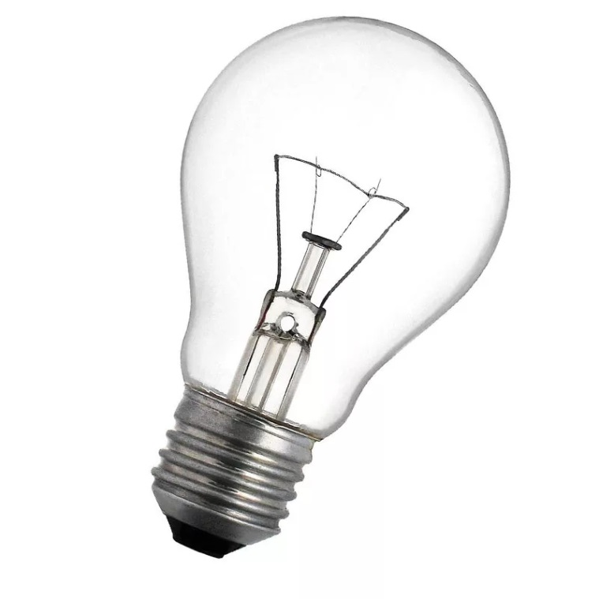
光明牌
PZ 220V 40W
“PZ220V 40W”表示的意义是什么？
若灯泡两端的电压高于220V，灯泡发
光情况如何？此时功率还是40W吗？
若灯泡两端的电压低于220V呢？

Slide 3
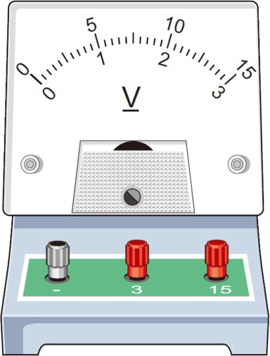
一、额定功率
1.实验探究：比较灯泡的亮度
将标有2.5V的灯泡接入电路，调节滑动变阻器，使灯泡两端的电压分别低于、等于、高于2.5V，比较不同电压下灯泡的亮度。
U_{L}＝2.0V发光较暗

Slide 4
U_{L}＝2.5V 正常发光

Slide 5
U_{L}＝3.0V 强烈发光

Slide 6
实验次数 | 灯泡两端的电压 | 灯泡发光情况
1 | 2.0V | 发光较暗
2 | 2.5V | 正常发光
3 | 3.0V | 强烈发光
2.实验表明，用电器实际消耗的功率与加在它两端的电压有关。
3.额定电压与额定功率
（1）额定电压（U_{额}）：用电器正常工作时的电压
（2）额定电流（I_{额}）：用电器正常工作时的电流
（3）额定功率（P_{额}）：用电器在额定电压下工作时的电功率
用电器只有一个额定功率，而实际功率有无数个。

Slide 7
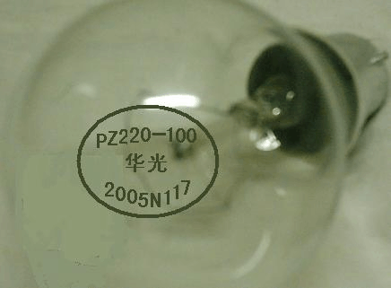
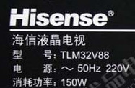
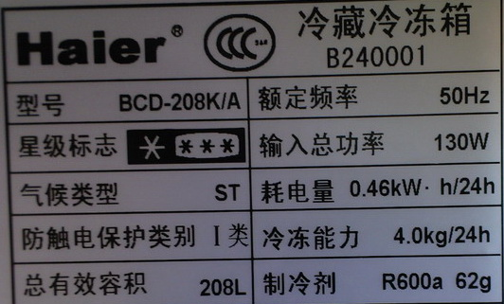
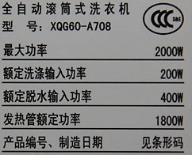
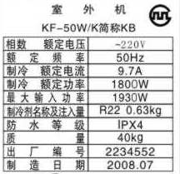
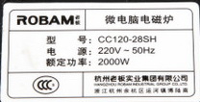
用电器铭牌上标定的额定功率

Slide 8
4.实际电压与实际功率
（1）实际电压（U_{实}）：用电器工作时两端的电压
（2）实际电流（I_{实}）：用电器工作时通过的电流
（3）实际功率（P_{实}）：用电器在实际电压下工作时的电功率
当U_{实}<U_{额}时，P_{实}<P_{额}；
用电器不能正常工作
5.实际电压决
定实际功率
当U_{实}=U_{额}时，P_{实}=P_{额}；
用电器正常工作
当U_{实}>U_{额}时，P_{实}>P_{额}；
用电器容易损坏
6.灯泡的亮度由其实际功率决定，实际功率越大灯泡越亮。

Slide 9
二、伏安法测量小灯泡的电功率
1.实验目的：测量小电灯的额定功率和实际功率，加以比较
2.实验原理：P=UI
需要测量的物理量是_______________和_______________。
3. 实验器材：电源（4.5V）、开关、导线、小灯泡（2.5V） 、电压表（____） 、电流表（____）和___________（_____） 。
滑动变阻器的作用：保护电路，调节灯泡两端的电压。

Slide 10
4.实验电路图：
5.实验步骤：
（1）断开开关，按电路图连好实物，
并将滑片P置于电阻最大处；
（2）检查电路的连接，闭合开关。
调节滑片P的位置，先后使电压表的示数为2.0V、2.5V、3.0V，
读出电流表的示数并观察小灯泡的亮度，记录实验数据；
（3）整理实验器材。

Slide 11
U_{L}＝2.0V I_{L}＝0.28A 发光较暗

Slide 12
U_{L}＝2.5V I_{L}＝0.30A 正常发光

Slide 13
U_{L}＝3.0V I_{L}＝0.32A 强烈发光

Slide 14
6.统计实验数据
实验次数 | U_{L}/V | I_{L}/A | 灯泡发光情况 | P_{L}/W
1 | 2.0V | 0.28 | 发光较暗
2 | 2.5V | 0.30 | 正常发光
3 | 3.0V | 0.32 | 强烈发光
0.56
0.75
0.96
7.结论
（1）小灯泡的亮度由其实际功率决定，实际功率越大灯泡越亮
（2）实际电压越大，实际功率越大；
讨论：有没有必要计算出这三次灯泡电功率的平均值？
测量电功率的方法只有这一种吗？

Slide 15
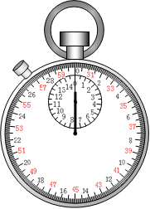
三、利用电能表和秒表测量电功率
1.原理:
2. 测量工具：电能表、秒表（停表）；
3.测量步骤:
（1）关闭其它所有用电器，只将所测用电器单独接入电路；
（2）测量在时间t内，电能表转动圈数为n；
（3）利用电能表的参数N₀r/kW·h计算在时间t内消耗的电能，并根据公式 计算电功率。

Slide 16
讨论：
1.一位同学连接好电路，在闭合开关时发现小电灯不亮，电流表无示数，但电压表有示数。电路中可能出现的故障是什么？
2.另一位同学连接好电路闭合开
关时，发现小灯泡一闪就熄灭，
其原因是什么？

Slide 17
3.如图所示是小红在测量一个标有“2.5V”字样小灯泡电功率的情景，若小红想要测量该灯泡的额定功率，则应如何操作？
小灯泡正常发光时，电流表的示数如图所示，则小灯泡的额定功率是多少？

Slide 18
4. 小红同学用如图所示的电路来测定标有“3.8V ”字样小灯泡的额定功率。已知电源电压为6V，灯丝电阻约为10Ω，测量中小红发现电压表的0～15V量程损坏，请用笔画线代替导线将实物图连接完整，帮助小红完成小灯泡额定功率的测量。

Slide 19
5.小红将某电饭锅单独接入电路，用如图所示的电能表和秒表测量该电饭锅的电功率，经测量发现该电能表的指示灯在2min内闪烁了80次，则该电饭锅的电功率是多少？

Slide 20
讨论交流：“1元节能灯”活动
2008年，北京奥运会来临之前，北京电力供应形势严峻，电力资源的12%消耗在照明上，为了缓解电力供应紧张局面，由政府补贴，500万只“1元节能灯”在北京城区安装到位，直接缓解了北京奥运的用电紧张局面。
20W的高效节能灯，亮度大约相当于100W白炽灯。如果每户用两只这样的节能灯，以每天使用5个小时计，每年（按365天）可节电多少度？以每度电0.5元计，可节省人民币约多少元？北京这次“1元节能灯”活动中500万只节能灯每年（按365天）可节省多少度电？

Slide 21
法一：
解：两只100W白炽灯每年消耗的电能为：
W₁＝P₁t＝2×0.1kW×365×5h＝365kW·h
两只20W节能灯每年消耗的电能为：
W₂＝P₂t＝2×0.02kW×365×5h＝73kW·h
换用节能灯后每年节约的电能为：
W_{节}＝W₁－W₂＝365kW·h－73kW·h＝292kW·h
换用节能灯后节约的人民币为：292kW·h×0.5元/（kW·h）＝146元
法二：换用节能灯后每年节约的电能为：
W_{节}＝（P₁－P₂）t＝2（0.1kW－0.02kW）×365×5h＝292kW·h
换用节能灯后节约的人民币为：292kW·h×0.5元/（kW·h）＝146元

Slide 22
换用节能灯后每年节约的电能为：
W_{节}＝（P₁－P₂）t
＝5×10⁶（0.1kW－0.02kW）×365×5h
＝7.3×10⁸kW·h

Slide 23
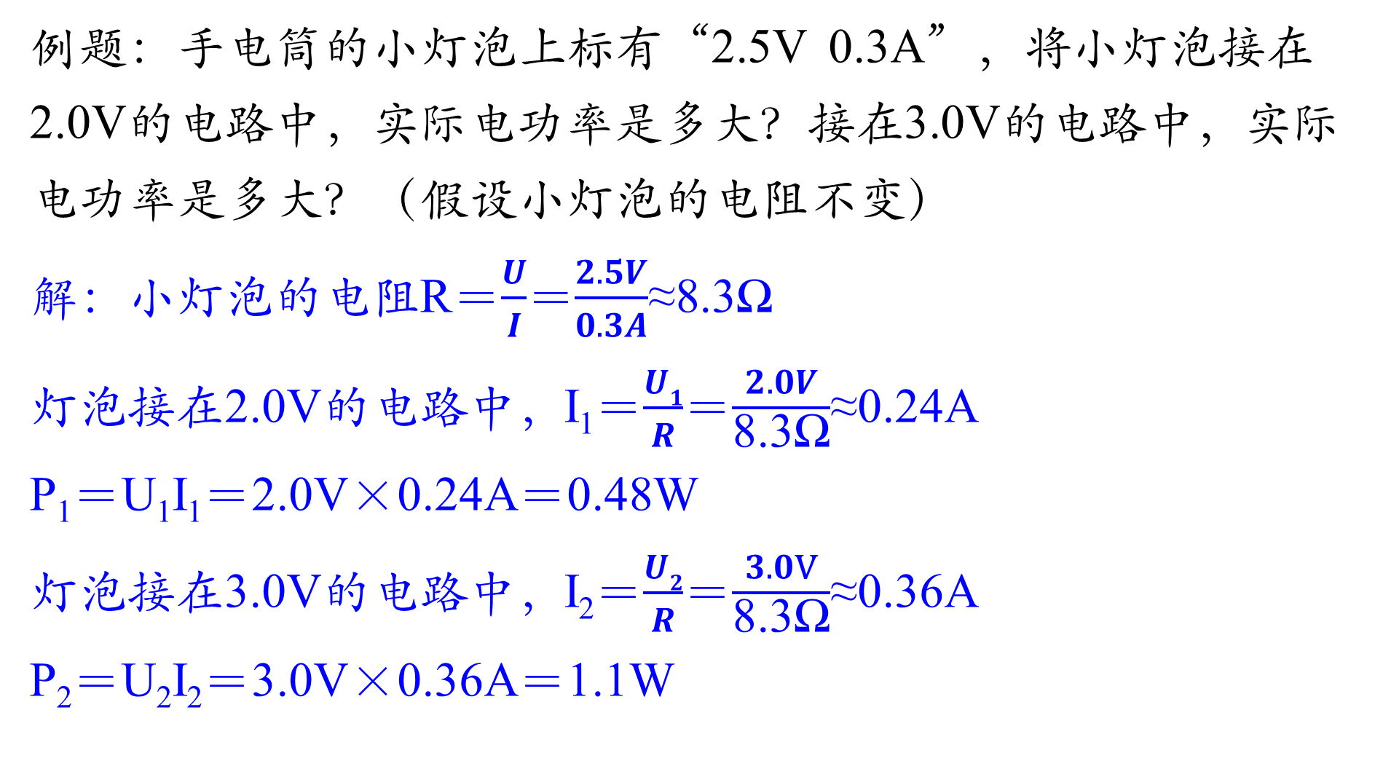

Slide 24
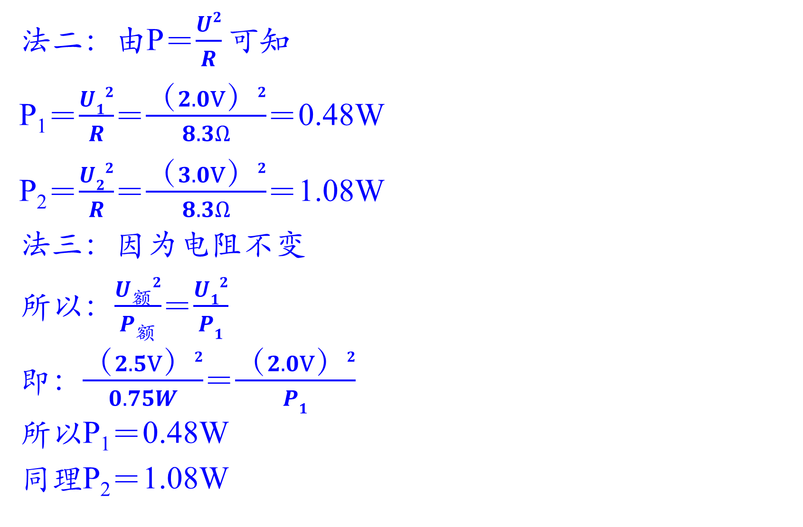

Slide 25
1．标有“12V 60W”的灯泡L₁和标有“220V 60W”的灯泡L₂，两灯都正常发光时较亮的灯泡是（ ）
A．L₁
B．L₂
C．L₁和L₂一样亮
D．无法比较

Slide 26
2．甲灯泡标有“22V 2W”，乙灯泡标有“20V 100W”，忽略温度对灯丝电阻的影响，下列说法中正确的是（ ）
A．甲灯泡的功率一定小于乙灯泡的功率
B．甲灯泡消耗的电能一定小于乙灯泡消耗的电能
C．两灯串联在电路中，甲灯泡一定比乙灯泡亮
D．两灯并联在电路中，甲灯泡一定比乙灯泡亮

Slide 27
3．将A、B两个灯泡，按甲、乙两种方式连接，已知R_{A}＝4Ω、R_{B}＝6Ω，电源电压相同，下面分析正确的是
A．图甲中A灯比B灯亮
B．图乙中A灯比B灯亮
C．图甲中A灯比图乙中A灯亮
D．图甲中的总功率比图乙中的总功率要大

Slide 28
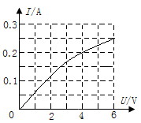
4．右图为一只“6V 1.5W”小灯泡的电流随电压变化的关系图像．若把这样的三只灯泡串联起来，接在12V的电源两端，则此时每只灯泡的电阻及实际功率为（ ）
A．24Ω 0.67W
B．20Ω 0.8W
C．24Ω 0.96W
D．20Ω 0.67W

Slide 29
5．用如图所示的电路测量小灯泡的功率，电源电压恒为8V，电压表量程为0～15V，电流表量程为0～0.6A，滑动变阻器规格为“20Ω 1A”，灯泡L标有“6V 0.5A”字样，不考虑灯丝电阻的变化，电路中各元件都在安全的条件下，下列说法正确的是
A．灯泡L工作时的最小功率是0.7W
B．电流示数的变化范围是0.25～0.55A
C．滑动变阻器允许的取值范围是2～20Ω
D．电压表示数的变化范围是3～6V

Slide 30
6．两个相同的小灯泡串联起来接入电路中，正常工作．如果其中一只灯泡发生了断路，另一只灯泡也不能工作．用一根导线或电压表与其中一只小灯泡并联，就能检测出发生断路的小灯泡．你认为用______（选填“导线”或“电压表”）检测更好些，理由是：______________________________．

Slide 31
7．小夏将n个“3V 0.3W”的小灯泡，按照甲、乙两种连接方式分别接入电压为U的电路中（如图所示），通过分别调节滑动变阻器R₁和R₂，使所有灯泡均正常发光．则甲、乙两电路中的总电流与总功率的关系正确的是（ ）
A．I_{甲}＝I_{乙}
B．I_{甲}＝ I_{乙}
C．P_{甲}＝nP_{乙}
D．P_{甲}＝n²P_{乙}

Slide 32
8．如图，A灯标有“4V 4W”字样，B灯标有“4V 2W”字样．闭合开关，从右向左缓慢滑动变阻器滑片，直到其中一盏灯恰好正常发光，此时电压表的示数是______V，A灯和B灯的总功率是______W．

Slide 33
9．某电吹风工作6min，能使如图所示的电能表的转盘转过120转，则该电吹风消耗的电能为______kW·h，电功率为______W，这些电能可供一只“220V 10W”的LED灯正常工作______h。一只这样的LED灯与一只“220V 100W”的白炽灯正常发光时亮度相当，若LED灯正常发光时的效率为80%，则白炽灯正常发光效率为_______．

Slide 34
10．如图的电路中，电源电压恒定，灯泡L标有“3V 1.5W”．开关S₁闭合，S₂断开，灯泡L正常发光；开关S₁、S₂均闭合时，电流表的示数为1.5A，求：（1）灯泡L正常发光时的电流；（2）电阻R的阻值；（3）开关S₁、S₂均闭合时电路的总功率．

